Slide 1


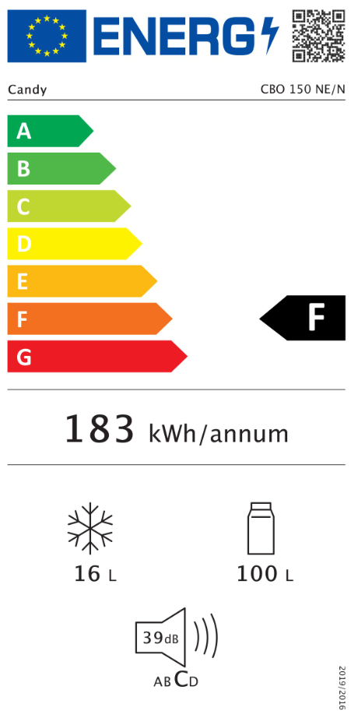

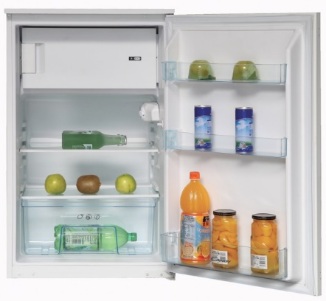
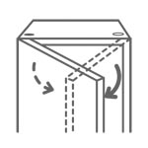



CBO 150 NE/N
Vestavná chladnička
Statické chlazení, mechanické ovládání, osvětlení žárovkou
Parametry odpovídají Nařízení v přenesené pravomoci: (EU) 2019/2016
Více informací o výrobku naleznete pod tímto QR kódem:
Hlavní vlastnosti (Nařízení v přenesené pravomoci: (EU) 2019/2016)
Třída energetické účinnosti F
Celkový čistý objem (l) 116
Čistý objem chladničky/ mrazáku (l) 100/16
Spotřeba energie za den (kWh/24 hod) 0,501
Roční spotřeba energie (kWh/rok) 183
Mrazicí výkon (kg/24 hod) 2,6
Doba skladování při výpadku proudu (hod) 10
Úroveň emisí hluku šířeného vzduchem (dB(A) re 1 pW) 39
Emisní třída hluku šířeného vzduchem C
Klimatická třída ST 16-38°
Hvězdičkové označení ****
Třída energetické účinnosti světla G
Vlastnosti
Statické chlazení
Mechanické ovládání
Automatické odmrazování chladničky, manuální mrazáku
Chladnička
1 + 1 nastavitelné skleněných police
3 přihrádky ve dveřích chladničky
Malá zásuvka na ovoce a zeleninu
Mrazák
1 úložný prostor
Čtyřhvězdičkový mrazák
Konstrukce
Osvětlení žárovkou
Výměnný závěs dveří (závěs vpravo)
4 nastavitelné nožičky
87
STATICKÉ CHLAZENÍ
Statické chlazení - automatické odmrazování chladničky
Osvětlení žárovkou
Výměnný závěs dveří
Zásuvka na zeleninu
Logistická data
Kód 34901259
EAN 8059019022130
Provedení Plně vestavná
Rozměry výrobku v x š x h (mm) 871 x 540 x 545
Čistá váha výrobku (kg) 27
Rozměry balení v x š x h (mm) 920 x 540 x 545
Hmotnost s obalem (kg) 30

